Slide 1



Создание отказоустойчивой
инфраструктуры веб-приложения
на Linux
с балансировкой нагрузки, репликацией PostgreSQL
и мониторингом
Хайдукова Елизавета
Аналитик-исследователь
Курс «Администратор Linux. Professional»
Notes:
Здравствуйте! Меня зовут Елизавета Хайдукова, я аналитик-исследователь. Представляю проект по созданию отказоустойчивой инфраструктуры веб-приложения на Linux с балансировкой нагрузки, репликацией PostgreSQL и мониторингом. Для проекта я подготовила учебную CMS на четырёх виртуальных машинах. На её примере покажу, как компоненты работают вместе, какие отказы система переносит и где остаются ограничения.

Slide 2
План защиты
Цель и задачи
Технологии и архитектура
Реализация и проверка
Результаты и демонстрация
Выводы и вопросы
2
Notes:
Сначала объясню задачу и выбор инструментов. Затем покажу архитектуру, балансировку, репликацию и средства диагностики. После этого разберу проверку отказов и восстановление. В конце покажу скриншоты работающего стенда и ссылку на видеодемонстрацию, подведу итоги и отвечу на вопросы.

Slide 3
Зачем нужен проект
1.
Отказ единственного backend останавливает приложение
2.
Сбои требуют быстрой диагностики
3.
Данные требуют резервных копий
4.
Ручную настройку сложно повторить
3
Notes:
Если приложение работает на единственном сервере, остановка его процесса прерывает обслуживание пользователей. При этом одной копии приложения недостаточно: нужно понимать, где находятся данные, как обнаружить сбой и как восстановить настройки. В проекте я рассмотрела эти задачи вместе. Небольшая CMS позволяет проверить результат через понятное действие пользователя: создание и чтение статьи.

Slide 4
Цель и задачи
Цель: воспроизводимая инфраструктура
с резервированием backend
1.
Настроить балансировку запросов
2.
Настроить репликацию и backup
3.
Объединить метрики и логи
4.
Проверить отказ и восстановление
4
Notes:
Моя цель состояла в том, чтобы собрать воспроизводимый стенд и проверить сохранение работы при остановке одного backend. Для этого я настроила балансировку, репликацию PostgreSQL, резервное копирование и наблюдаемость. Развёртывание описала в Ansible. Критерии результата конкретные: приложение обслуживает статьи через оставшийся backend, данные появляются на standby, мониторинг обнаруживает проблему, а после восстановления оба backend снова участвуют в работе. Полную отказоустойчивость всех компонентов этот стенд пока не обеспечивает.

Slide 5
Выбор технологий
1.
AlmaLinux 9, VirtualBox, Vagrant
2.
Ansible: настройка из кода
3.
Nginx, Flask: веб-приложение
4.
PostgreSQL: данные и репликация
5.
Prometheus, Grafana, ELK: наблюдаемость
5
Notes:
AlmaLinux 9 даёт среду Linux с systemd и firewalld. VirtualBox и Vagrant позволяют описать и запускать виртуальные машины, а Ansible отвечает за конфигурацию сервисов. Nginx объединяет HTTPS, раздачу статики и балансировку. Flask я использовала для небольшого демонстрационного API, PostgreSQL хранит статьи и передаёт изменения реплике. Prometheus и Grafana показывают состояние сервисов, ELK помогает исследовать события. Blackbox exporter — отдельная программа, которая отправляет проверочные запросы к сайту и приложению и сообщает Prometheus, удалось ли получить ожидаемый ответ. Node_exporter собирает показатели операционной системы, например загрузку процессора и заполнение диска. Alertmanager отправляет уведомления через локальный Postfix.

Slide 6
Архитектура стенда
Узел | Приложение | Данные / диагностика
web | Nginx, HTTPS | Статика
app1 | Flask | PostgreSQL primary, backup
app2 | Flask | PostgreSQL standby
elk | — | Метрики, логи, уведомления
6
Notes:
На app1 и app2 работают два одинаковых экземпляра серверной части приложения. Их называют backend: они обрабатывают запросы на создание, просмотр и удаление статей. Но хранилище статей у них общее — основная база PostgreSQL на app1. Её называют primary. Даже когда запрос обрабатывает приложение на app2, за статьями оно обращается к базе на app1.
На app2 есть и вторая база — standby, то есть реплика основной базы. Она получает изменения и хранит копию статей, но обслуживать запросы приложения пока не настроена. Поэтому остановка только приложения на app1 оставляет систему рабочей через app2. Если же выключить app1 целиком, исчезнет основная база и работа со статьями остановится.
Все четыре виртуальные машины запущены внутри одного физического компьютера. Я могу отдельно выключать их и проверять реакцию сервисов. Но если выключится сам компьютер, остановятся сразу все четыре машины. Для защиты от такого отказа нужны отдельные физические серверы.

Slide 7
Путь запроса и данных
Браузер
Nginx
HTML / JS / CSS
Flask на app1
Flask на app2
Основная БД · app1
WAL
Копия БД · app2
Оба backend работают с основной базой на app1
7
Notes:
Пользователь открывает CMS по HTTPS через localhost, порт 5777. Nginx завершает TLS и отдаёт HTML, JavaScript и CSS. Запросы к API он распределяет между двумя backend. Каждый из них читает и изменяет статьи в основной базе на app1, поэтому пользователь видит общий набор данных. PostgreSQL отдельно передаёт изменения на standby через журнал WAL. Репликация не участвует в выборе backend для HTTP-запроса.

Slide 8
Балансировка backend
Оба backend работают
Flask на app1 остановлен
Round-robin
между app1 и app2
Запросы обслуживает app2
при доступной основной БД
До двух попыток запроса · systemd перезапускает аварийный процесс
8
Notes:
Nginx распределяет запросы по round-robin. В конфигурации заданы max_fails два и fail_timeout пять секунд, таймаут соединения составляет две секунды. Переключение предусмотрено при ошибках соединения, таймаутах и ответах 502, 503 или 504. HTTP 500 в этот список не входит. Проверка здесь пассивная: балансировщик реагирует на реальный трафик. Systemd перезапускает аварийно завершившийся backend через три секунды, но после явной команды stop нужен отдельный запуск. Во время сбоя отдельные запросы могут завершиться ошибкой, особенно если запрос записи уже ушёл на сервер.

Slide 9
Репликация PostgreSQL
app1 · основная база
app2 · копия базы
Чтение и запись
для обоих backend
Получает изменения
Может отставать
Переключение требует действий администратора
9
Notes:
Репликация здесь означает, что PostgreSQL поддерживает копию основной базы на другой машине. Сначала утилита pg_basebackup копирует базу с app1 на app2 и подготавливает её к получению дальнейших изменений. После этого каждый раз, когда в основной базе меняются данные, PostgreSQL передаёт реплике записи из журнала изменений. Этот журнал называется WAL. Реплика применяет записи у себя, и данные в ней обновляются.
Например, я создаю статью через сайт. Сначала она сохраняется в основной базе на app1, затем появляется в копии на app2. Основная база не ждёт подтверждения от реплики перед завершением записи. Это называется асинхронной репликацией: копия может немного отставать. При внезапной потере основной базы последние изменения могут ещё не успеть попасть в реплику.
Для проверки я смотрю, что основная база передаёт изменения: это показывает состояние streaming. На app2 проверяю режим recovery: база работает как реплика и применяет полученные изменения. Затем проверяю, появилась ли созданная статья в обеих базах.
Если основная база перестанет работать, приложение само не начнёт пользоваться копией. Нужно отдельно перевести реплику в роль основной базы, разрешив ей принимать запись, и настроить оба backend на подключение к ней. Прежняя основная база при этом не должна одновременно принимать запись. Автоматизации такого переключения в проекте пока нет.
Если реплика долго была выключена, основная база может успеть удалить старые записи журнала, которые нужны копии для обновления. Тогда реплика уже не сможет получить все пропущенные изменения. В этом случае её нужно заново создать из свежей копии основной базы.

Slide 10




Резервное копирование
PostgreSQL
pg_dump
Хранение
psql
Основная база
на app1
Ежедневный дамп
со сжатием gzip
Локальные копии
на app1
Восстановление
администратором
Проверка восстановления требует доработки
10
Notes:
Реплика передаёт также ошибочные изменения и удаления, поэтому отдельно я настроила логические резервные копии. Таймер ежедневно запускает pg_dump, результат сжимается и сохраняется в каталоге var backups cms на app1. Первый дамп создаётся при отсутствии копий, очистка использует find с mtime плюс семь. Готовое имя файл получает после успешного завершения записи. Копии находятся на диске primary, и потеря этого диска угрожает одновременно базе и backup. Восстановление выбранного дампа выполняется через psql с остановкой записи приложения. Наличие дампа проверяется автоматически, но успешное восстановление из него пока не проверяется.

Slide 11
Метрики и уведомления
node_exporter
Grafana
Ресурсы четырёх VM
Панель состояния
Prometheus
Каждые 15 секунд
Blackbox exporter
Alertmanager
Проверка сайта и backend
Локальные письма
11
Notes:
Blackbox exporter работает на узле elk. По запросу Prometheus он обращается к главной странице сайта и к специальному адресу проверки каждого backend — /api/health. Он проверяет, удалось ли подключиться и получить ожидаемый HTTP-ответ, а результат передаёт Prometheus. То есть это автоматический проверяющий: он замечает недоступность, но сам не перезапускает сервисы и не переключает запросы между серверами.
Проверка backend health выполняет SELECT 1 и поэтому зависит от доступности базы. Проверка главной страницы оценивает Nginx и статику, но не гарантирует работу статей. BackendDown и CmsDown имеют выдержку тридцать секунд, InstanceDown — одну минуту, HighDiskUsage — пять минут при заполнении диска выше 85 процентов. Затем добавляется время обработки и доставки уведомления. Письма поступают в локальный ящик root на elk, включая сообщения о восстановлении. Важно различать успешный сбор метрик с exporter и успешную проверку самой цели: для HTTP нужно смотреть probe_success.

Slide 12


Логи для диагностики
Nginx / Flask
Filebeat
Logstash
Elasticsearch
Kibana
Kibana: поиск причины ошибки
Пример фильтра: status >= 500
12
Notes:
Nginx и backend отправляют журналы через Filebeat в Logstash. Access log Nginx разбирается на поля запроса и HTTP-статуса, приложение пишет JSON. Elasticsearch хранит документы в индексах cms-nginx и cms-backend, а в Kibana я нахожу нужные события. Для воспроизводимого примера предусмотрен маршрут demo-error, который возвращает 500. Так можно связать ошибку запроса с записью в журнале. Error log Nginx также собирается, но не получает того же разбора полей, что access log.

Slide 13
Развёртывание и восстановление
Vagrant
Inventory
Ansible
verify.yml
Создаёт
виртуальные машины
Задаёт адреса
подключения
Настраивает
сервисы
Проверяет
результат
13
Notes:
Vagrant работает в Windows, Ansible запускается из WSL и подключается через Windows OpenSSH. Скрипт generate_inventory.sh формирует inventory с нужными пробросами. Ansible сначала подготавливает ОС, затем primary и backup, реплику, backend, web и наблюдаемость. После остановки сервиса я повторно применяю site.yml с ограничением на нужный узел. Выключенную машину сначала нужно запустить, а после пересоздания обновить inventory. Такой запуск восстанавливает настройки и сервисы, но не возвращает потерянные пользовательские данные. Также я не заявляю гарантированный changed=0 для каждого повторного применения.

Slide 14
Проверка отказов
Отказ | Результат
Flask на app1 | Статьи через app2
VM app2 | Статьи через app1
Primary / VM app1 | Статьи недоступны
Nginx / VM web | CMS недоступна
VM elk | Наблюдаемость недоступна
14
Notes:
Основной сценарий отказоустойчивости — остановка только Flask на app1 при работающей primary. В этом случае запросы обслуживает app2, а BackendDown сообщает о проблеме. Полное выключение app2 также оставляет рабочими backend и primary на app1, но убирает реплику. Выключение app1 целиком лишает оба backend основной базы, и статьи становятся недоступны. При отказе web исчезает вход в CMS. При отказе elk приложение может продолжить работу, но сбор метрик, панели и уведомления недоступны. Внешнего мониторинга самого elk в стенде нет.

Slide 15
Что подтверждают проверки
1.
HTTPS и оба backend
2.
Создание и чтение статьи
3.
Передача статьи на standby
4.
Метрики, журналы и backup
5.
Сохранённый прогон: failed=0, unreachable=0
15
Notes:
В файле demo.md сохранён успешный результат проверки: для web, app1 и app2 указаны failed ноль и unreachable ноль. Playbook проверяет HTTPS, оба backend, создание и чтение статьи, её появление на реплике, доступность компонентов мониторинга, журналы и наличие непустого дампа. Это свидетельство зафиксированного прогона, а не измерение постоянной доступности. Удаление статьи, восстановление дампа и все отказы verify.yml автоматически не проверяет. Сценарии отказа нужно показывать отдельной последовательностью действий с результатами до и после восстановления.

Slide 16
Границы и развитие
Ограничение | Следующий шаг
Единственный web | Резервный входной узел
Единственная рабочая primary | Управляемый failover БД
Backup рядом с БД | Внешние копии, тест restore
Единственный elk | Независимый контроль
16
Notes:
Главный результат — резервирование уровня приложения и наблюдаемость с понятными границами. Для большей доступности потребуется резервирование точки входа и переключение PostgreSQL с защитой от одновременной записи в две primary. Копии нужно вынести за пределы app1 и регулярно проверять восстановление. Мониторинг также должен иметь независимый контроль. Перед публичной эксплуатацией понадобятся доверенный TLS, защита секретов и административных интерфейсов, а также сервер приложения для промышленной эксплуатации. Сейчас используются самоподписанный сертификат, учебные настройки доступа и встроенный сервер Flask. Все VM остаются зависимыми от общего физического хоста.

Slide 17
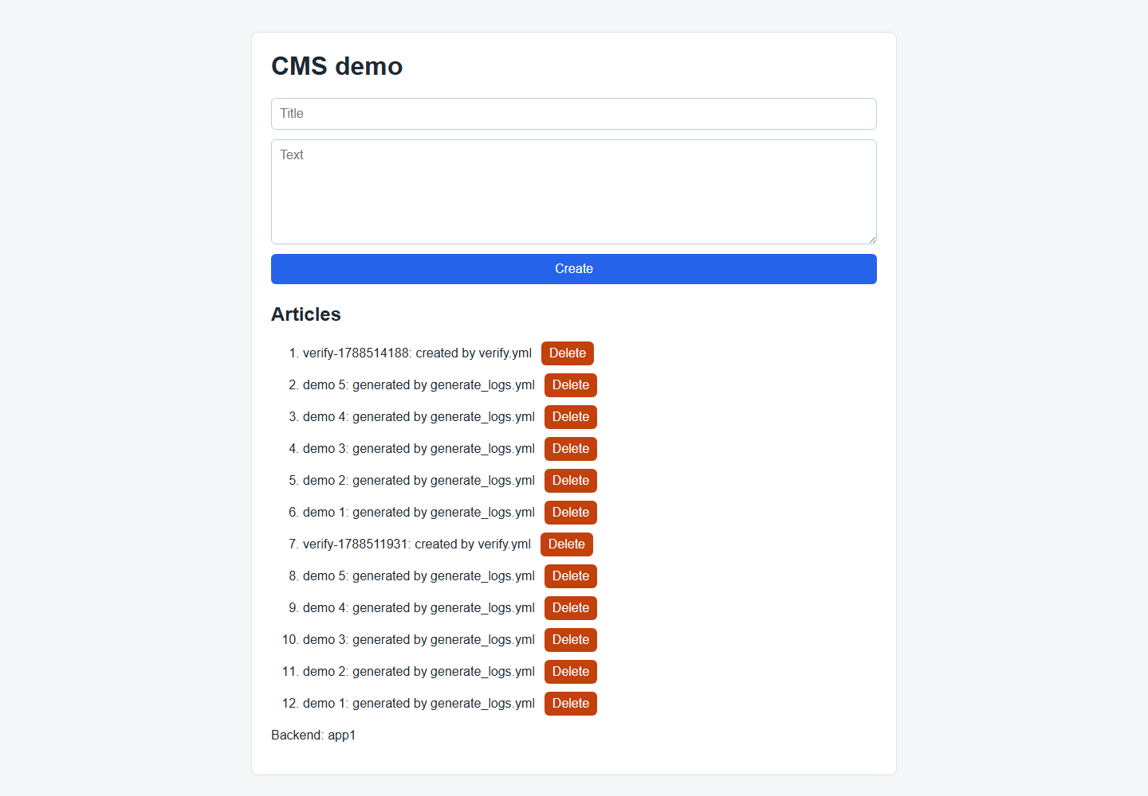
Работающая CMS
Создание, просмотр и удаление статей
17
Notes:
Здесь показан интерфейс учебной CMS. Приложение позволяет создать статью, увидеть её в списке и удалить. Авторизация и редактирование в проект не входят. При демонстрации я также использую whoami, чтобы увидеть, какой backend ответил на конкретный запрос. Этот ответ относится именно к whoami и не доказывает, что соседний запрос со статьёй обслужила та же машина. Переключение при отказе лучше видно в последовательной видеозаписи.

Slide 18
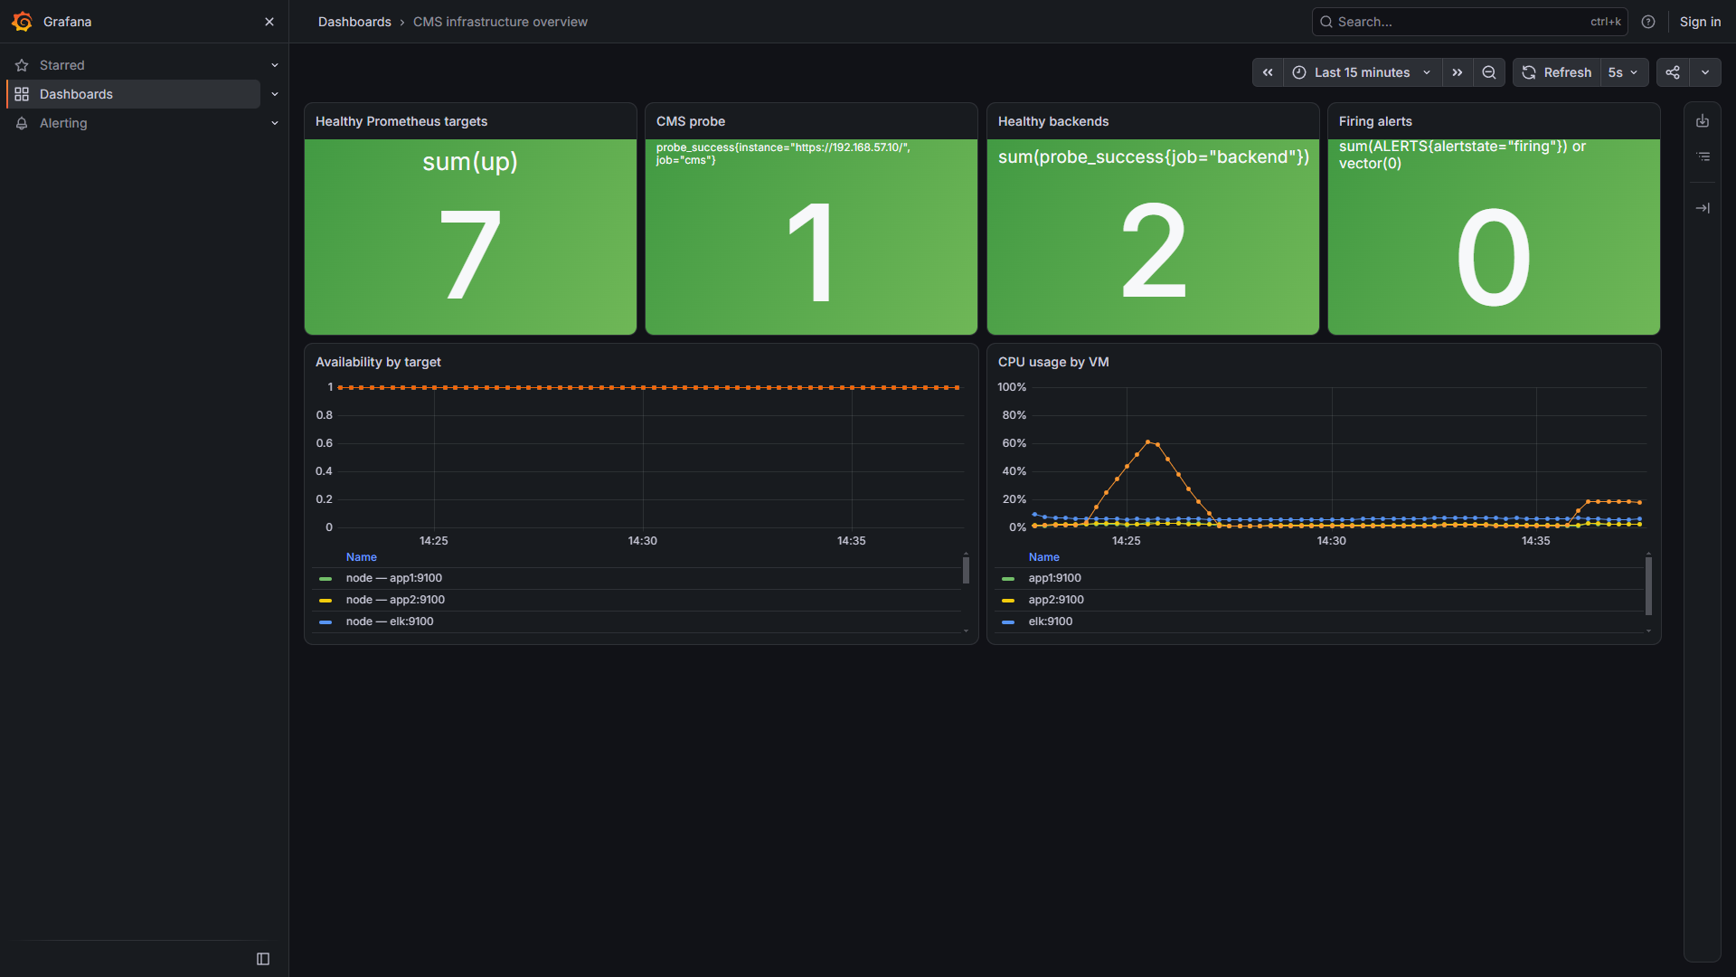
Панель Grafana
Состояние инфраструктуры в одной панели
18
Notes:
Это панель Grafana, которую Ansible создаёт вместе с источником данных Prometheus. Она помогает оценивать состояние стенда и сопоставлять изменения во времени. При разборе инцидента важно смотреть на интервал самого отказа и восстановления. Если выключить elk, новые метрики не собираются, и пропущенные измерения после запуска не появятся задним числом. Один скриншот рабочего состояния не заменяет проверку поведения во время сбоя.

Slide 19
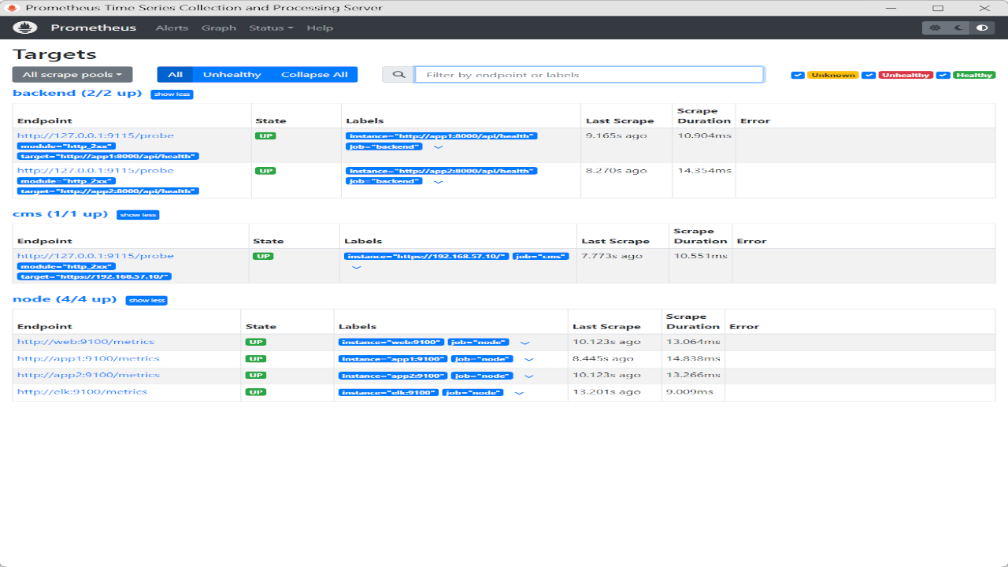
Проверки Prometheus
Сбор метрик и доступность целей
19
Notes:
Здесь показаны цели Prometheus. Стенд собирает данные с четырёх node_exporter и выполняет HTTP-проверки двух backend и главной страницы. Статус UP у blackbox-цели означает, что Prometheus смог получить результат от exporter. Доступность проверяемого адреса оценивается отдельной метрикой probe_success. Поэтому при демонстрации отказа я смотрю также на неё, на правила алертов и на реальный ответ API.

Slide 20
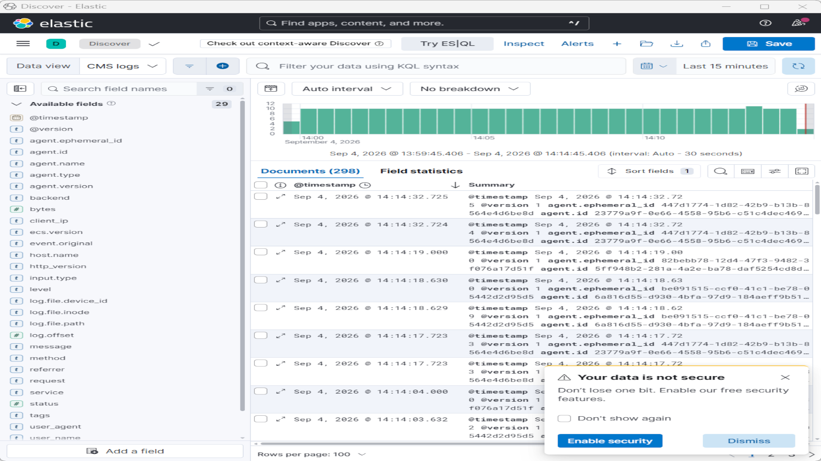
Журналы в Kibana
Поиск событий приложения и Nginx
20
Notes:
На этом слайде показана Kibana для просмотра централизованных журналов. Во время демонстрации я вызываю demo-error, выбираю нужный интервал времени и нахожу HTTP 500 в журнале Nginx. Затем сопоставляю запрос с событием backend. Так мониторинг помогает заметить проблему, а логи дают подробности для расследования. При недоступности elk доставка журналов может возобновиться после запуска, но полнота зависит от сохранности исходных файлов и их ротации.

Slide 21
Видеодемонстрация
Рабочая система и проверка отказоустойчивости
Видео на Яндекс Диске
https://disk.yandex.ru/d/W1Pr0oxjZ0ZAIw
21
Notes:
По ссылке на Яндекс Диске будет доступна видеодемонстрация рабочей системы, проверки отказоустойчивости и восстановления. Ключевой сценарий — остановка backend на app1 при доступной базе данных. В нём нужно проследить всю цепочку: работа приложения до отказа, обслуживание через app2, появление сигнала мониторинга и возвращение двух backend после восстановления. Отдельно важно показать, что отказ самой primary выходит за пределы автоматического восстановления текущего решения.

Slide 22
Выводы
1.
Backend имеет резервный экземпляр
2.
Репликация и backup настроены
3.
Метрики дополняются централизованными логами
4.
Конфигурация воспроизводится через Ansible
5.
Границы отказоустойчивости определены
22
Notes:
В результате я собрала инфраструктуру, в которой можно проследить путь запроса, проверить передачу данных и разобрать последствия конкретного отказа. Резервный backend позволяет продолжить обслуживание при остановке одного экземпляра приложения, если primary остаётся доступной. Репликация, backup, метрики и журналы решают отдельные задачи сохранности данных и диагностики. Работа над проектом помогла мне связать настройку Linux-сервисов с проверкой поведения всей системы. Следующий этап развития — устранение оставшихся единых точек отказа и измерение времени восстановления.

Slide 23
Вопросы и рекомендации
Резервирование входа
Переключение PostgreSQL
Проверка восстановления данных
Notes:
Готова ответить на вопросы по архитектуре и демонстрации. Также буду рада рекомендациям по следующему этапу: резервированию входного узла, организации переключения PostgreSQL и проверке восстановления данных из резервной копии.

Slide 24

Спасибо за внимание!
Хайдукова Елизавета
Notes:
Спасибо за внимание и обратную связь!

